Slide 1
Chap.5 – Gérer les risques de trésorerie
3. Élaborer les budgets de trésorerie
Le budget de trésorerie récapitule dans un tableau, journalier, hebdomadaire ou mensuel, les recettes et les dépenses prévisionnelles de l'entreprise.
Il permet de suivre le solde du compte banque, de visualiser les excès ou les insuffisances de trésorerie à venir et donc de prendre les décisions destinées à anticiper les problèmes susceptibles d'intervenir.

Slide 2
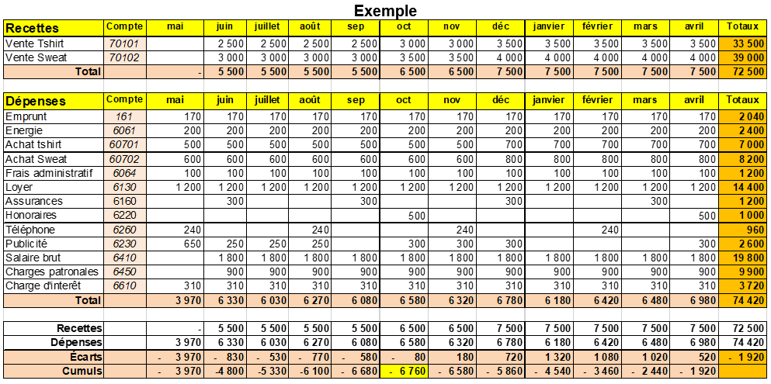
Chap.5 – Gérer les risques de trésorerie
3. Élaborer les budgets de trésorerie
Le budget suivant est un budget simplifié. Dans la réalité, il résulte de plusieurs budgets qui détaillent les ventes, les achats d’approvisionnements et autres charges, les investissements et financements, la TVA.

Slide 3
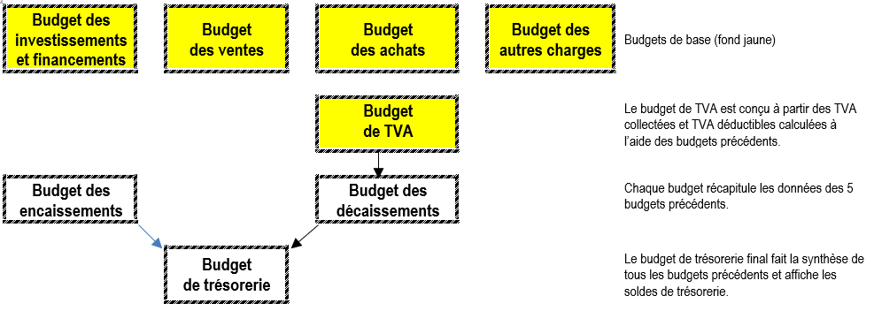
Chap.5 – Gérer les risques de trésorerie
3. Élaborer les budgets de trésorerie
Structuration des budgets

Slide 4
Chap.5 – Gérer les risques de trésorerie
3. Élaborer les budgets de trésorerie
Attention
Les budgets sont réalisés à partir des montants TTC réellement encaissés et décaissés.
Les dates de prises en compte sont les dates d’échéances des encaissements et des décaissements.
Les règlements réalisés en plusieurs fois doivent être ventilés par échéance.
Les budgets doivent prendre en compte les soldes des clients, des fournisseurs et de la TVA à décaisser inscrits dans le bilan.

Slide 5
Chap.5 – Gérer les risques de trésorerie
3. Élaborer les budgets de trésorerie
Exemple
Un magasin Meubleart vend des meubles. Il fait une vente de 10 000 € le 15 mars.
Le jour de la vente, les meubles sont achetés au fournisseur 5 000 € et payés à 30 jours.
30 % de la vente sont payées comptant, 30 % à 30 jours et le solde à 60 jours.
 | Mars | Avril | Mai
Encaissements
Vente au client le 15 mars | 3 000 € | 3 000 € | 4 000 €
Décaissements
Achat au fournisseur le 15 mars |  | 6 200 €

Slide 6
Chap.5 – Gérer les risques de trésorerie
3. Élaborer les budgets de trésorerie
3.1. Le budget des ventes et encaissements
Le budget des encaissements est le premier réalisé.
Il est conçu à partir des recettes sur ventes et des financements d’investissements.
Il peut être réalisé en quantité puis chiffré en valeur.
Il doit reprendre les soldes initiaux des créances clients du bilan comptable.

Slide 7
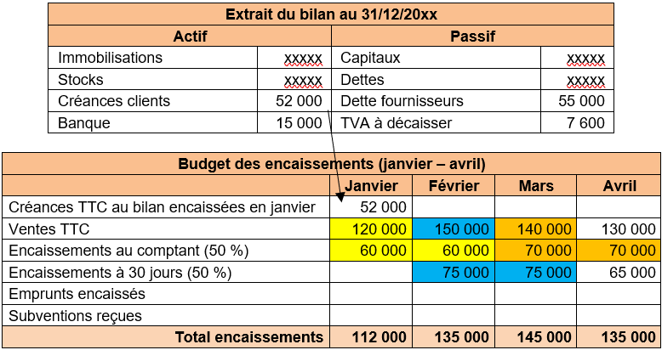
Chap.5 – Gérer les risques de trésorerie
3. Élaborer les budgets de trésorerie
Exemple : dans un magasin, les modalités de paiement des ventes sont les suivantes : 50 % à la commande, 50 % à 30 jours.

Slide 8
3. Élaborer les budgets de trésorerie
3.2. Le budget des achats et décaissements
Le budget des décaissements est réalisé à partir du budget des ventes. Il prend en compte les approvisionnements et les investissements réalisés sur la période.
Exemple : lorsque le magasin reçoit une commande, il génère le même jour l’achat correspondant à son fournisseur (les achats sont payés à 30 jours).
Dans le cadre d'un exercice complet, il y a lieu de prendre en compte également :
les autres charges soumises à la TVA (énergie, frais divers, fournitures…) ;
les impôts et taxes non soumis à la TVA, les salaires et cotisations sociales mensuels.

Slide 9
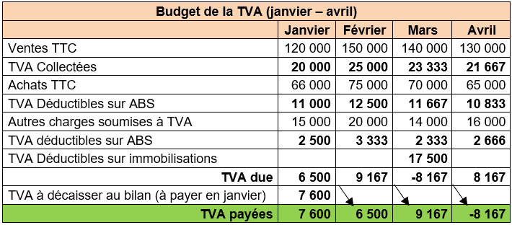
Chap.5 – Gérer les risques de trésorerie
3. Élaborer les budgets de trésorerie
3.3. Le budget de la TVA
Le budget de TVA détermine le montant de la TVA à payer chaque mois.
Les montants sont obtenus à partir des achats et des ventes mensuels qui permettent de calculer la TVA collectée et la TVA déductible mensuelle.

Slide 10
Chap.5 – Gérer les risques de trésorerie
3. Élaborer les budgets de trésorerie
3.4. Le budget de trésorerie
À partir des budgets des encaissements, des décaissements et de la TVA, il est possible d’élaborer le budget de trésorerie prévisionnel et de calculer les soldes bancaires de fin de mois.

